Slide 1


Excel Básico e Intermediário para Gestão
Domine planilhas, fórmulas essenciais e ferramentas gerenciais práticas.

Slide 2
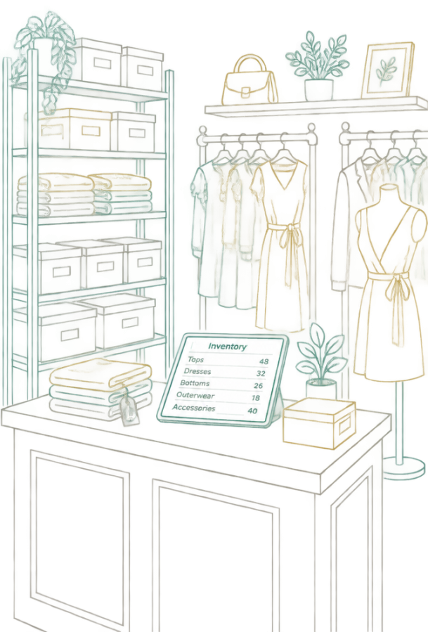
Decisões Guiadas por Números
Como uma pequena loja de roupas decide quais peças comprar sem perder dinheiro?

Slide 3

Objetivos de Aprendizagem
CONQUISTAS DE HOJE
Nesta aula prática de análise e organização, você vai desenvolver três competências fundamentais para qualquer empresa moderna:
Navegar na interface do Excel e formatar dados com precisão e clareza visual
Construir fórmulas e aplicar funções essenciais de cálculo e lógica condicional
Estruturar planilhas completas com validação de dados e congelamento de painéis

Slide 4


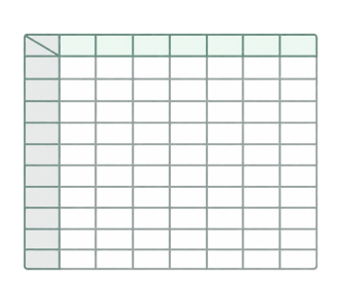
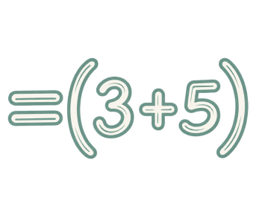
Vocabulário Essencial da Aula
Célula - O ponto de encontro entre uma linha e uma coluna, como A1 ou B4.
Sintaxe - Regra formal de escrita de cada função, definindo nome e argumentos.
Planilha - Área quadriculada de trabalho com linhas numeradas e colunas nomeadas.
Fórmula - Instrução matemática para calcular valores automaticamente a partir de dados.

Slide 5

Revisando os Fundamentos Matemáticos
CONEXÃO COM A AULA 1
Na aula anterior, vimos operações básicas, porcentagens e estatística descritiva (média e desvio padrão). Agora, automatizaremos esses cálculos no Excel, evitando erros manuais em grandes volumes de dados.
🔑
Ponto-chave
O computador calcula com perfeição, mas a lógica correta é sua.

Slide 6
Quiz Rápido: Fundamentos da Aula 1
Um produto custava R$ 200,00 e sofreu um desconto de 15%. Qual é o novo preço final desse item?
1.
R$ 170,00
2.
R$ 175,00
3.
R$ 185,00
4.
R$ 160,00

Slide 7
Quiz Rápido: Fundamentos da Aula 1
✅
Um produto custava R$ 200,00 e sofreu um desconto de 15%. Qual é o novo preço final desse item?
✓
1.
R$ 170,00
2.
R$ 175,00
3.
R$ 185,00
4.
R$ 160,00

Slide 8

Conhecendo a Interface do Excel
A tela inicial organiza ferramentas em menus superiores chamados Guias, como Página Inicial, Inserir e Dados. Abaixo das guias encontramos a Faixa de Opções com botões rápidos de formatação.
Logo acima da grade ficam duas caixas cruciais: a Caixa de Nome, que indica a célula ativa, e a Barra de Fórmulas, onde você digita e confere expressões matemáticas.

Slide 9
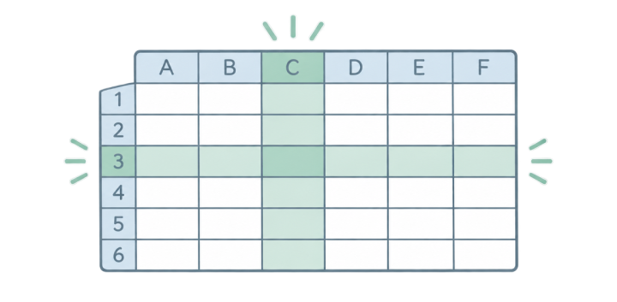
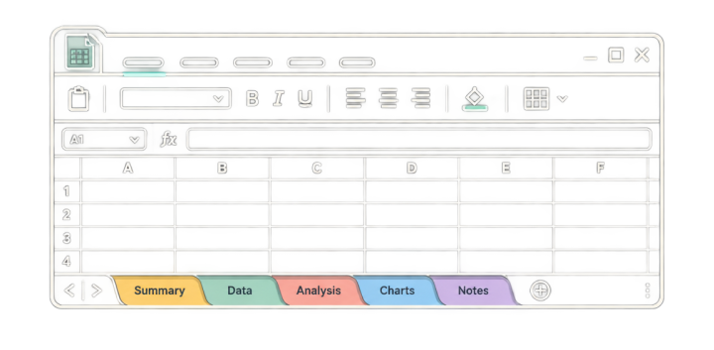
Linhas, Colunas e Pastas de Trabalho
Estrutura da Grade
As colunas são identificadas por letras (A, B, C...) e as linhas por números (1, 2, 3...). A interseção define o endereço único de cada célula.
Pastas e Abas
O arquivo inteiro chama-se Pasta de Trabalho. Na parte inferior, você pode criar várias abas de planilhas para separar meses, filiais ou setores.

Slide 10
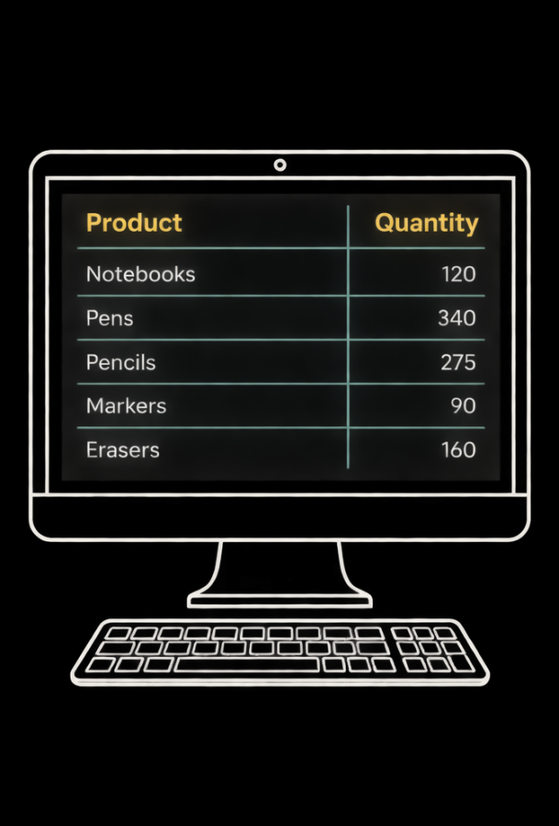
Tipos de Dados no Excel
O Excel identifica o tipo de dado inserido:
Texto: alinhado à esquerda (nomes, cargos, cidades)
Números: alinhados à direita (quantidades, estoques)
Datas: números sequenciais no sistema interno
Valores Lógicos: resultados VERDADEIRO ou FALSO
⚠️
Atenção
Números alinhados à esquerda são lidos como texto, impedindo cálculos.

Slide 11

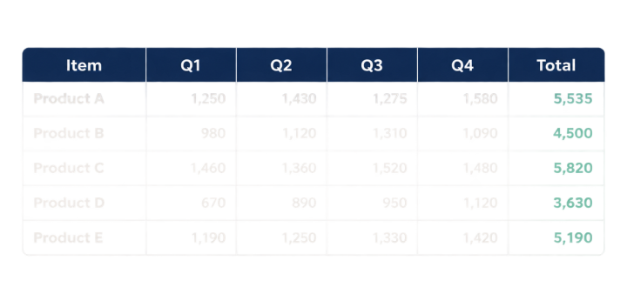
Formatação Visual e Clareza de Dados
Sem Formatação
Dados sem contraste, títulos confusos e ausência de separação visual tornam a leitura cansativa e aumentam o risco de erros operacionais graves na gestão.
Formatação Profissional
Cabeçalhos em destaque, bordas estruturadas, fontes legíveis e cores corporativas direcionam o olhar do gestor direto para o que importa.

Slide 12

Construindo as Primeiras Fórmulas
REGRA DE OURO
Toda fórmula deve iniciar com =. Sem ele, o Excel trata o conteúdo como texto.
Use operadores matemáticos:
Adição (+), Subtração (-)
Multiplicação (*), Divisão (/)
Potenciação (^)
🔍
Exemplo
Faturamento: (Qtd * Preço).

Slide 13
Ordem de Precedência Matemática
O Excel segue regras matemáticas universais ao avaliar fórmulas:
1. Parênteses - Tudo dentro de ( ) é calculado primeiro.
2. Potências - Expoentes e raízes são avaliados a seguir.
3. Multiplicação e Divisão - Calculadas da esquerda para a direita.
4. Adição e Subtração - Operações finais executadas por último.

Slide 14
Checando a Precedência no Excel
Qual é o valor exato calculado pelo Excel para a fórmula =4 + 6 / 2 * 3?
1.
18
2.
15
3.
13
4.
9

Slide 15
Checando a Precedência no Excel
✅
Qual é o valor exato calculado pelo Excel para a fórmula =4 + 6 / 2 * 3?
1.
18
2.
15
✓
3.
13
4.
9

Slide 16

Funções Essenciais: SOMA e MÉDIA
Em vez de somar célula por célula com , usamos funções pré-programadas do Excel com intervalos delimitados por dois pontos (:).
: calcula o total acumulado do intervalo de B2 até B10 de forma instantânea
: divide a soma pelo número de ocorrências numéricas do grupo
🧠
Lembre-se
O sinal de dois pontos (:) significa 'até'. Já o ponto e vírgula (;) significa 'e' (seleciona células isoladas).

Slide 17

Análise Rápida: MÁXIMO e MÍNIMO
Em relatórios executivos de vendas ou compras, encontrar os valores extremos é fundamental para tomar decisões táticas rápidas:
: aponta a maior venda, o custo mais elevado ou o recorde de produção da equipe
: detecta o menor valor faturado ou o produto com menor saída no estoque
🔍
Exemplo
Em um controle de preços de fornecedores, mostra instantaneamente quem fez o orçamento mais barato.

Slide 18
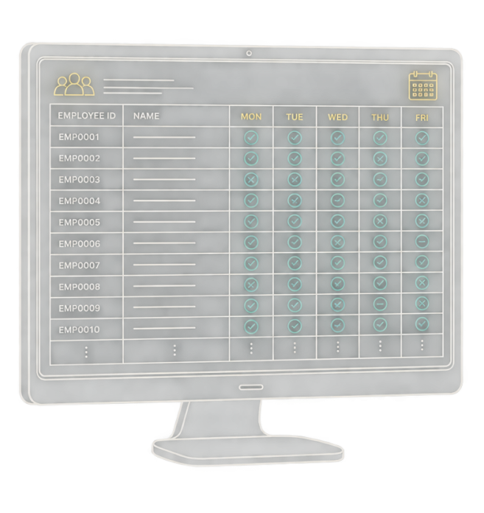
Contagem de Registros: CONT.VALORES
Gerentes frequentemente precisam saber a quantidade total de cadastros ativos, pedidos despachados ou funcionários presentes.
A função conta todas as células preenchidas (com texto, número ou data), ignorando apenas as células em branco.
⚠️
Atenção
Atenção: a função CONT.NÚM conta apenas números, enquanto CONT.VALORES conta qualquer célula não vazia.

Slide 19

Decisões Inteligentes na Planilha
E se a sua planilha pudesse alertar automaticamente quando um item do estoque estivesse quase acabando?

Slide 20

Lógica Condicional com a Função SE
A função SE testa uma condição lógica e entrega uma resposta caso seja verdadeira, ou outra caso seja falsa.
A sintaxe oficial segue três passos estruturados: .
Por exemplo, para conferir o estoque mínimo: . Se o estoque for menor que 10, o Excel escreve 'Comprar'.

Slide 21
Checando o Raciocínio da Função SE
Na fórmula =SE(C2>=7; "Aprovado"; "Recuperação"), se a célula C2 contiver o valor 7, o resultado retornado pelo Excel será "Recuperação".
👍 VERDADEIRO
👎 FALSO
🤔 Prepare-se para explicar o seu raciocínio.

Slide 22
Checando o Raciocínio da Função SE
✅
Na fórmula =SE(C2>=7; "Aprovado"; "Recuperação"), se a célula C2 contiver o valor 7, o resultado retornado pelo Excel será "Recuperação".
✓
👍 VERDADEIRO
👎 FALSO
🔑
Por que é isso?
O operador maior ou igual (>=) inclui o próprio número 7 no teste lógico, acionando o valor verdadeiro "Aprovado".

Slide 23
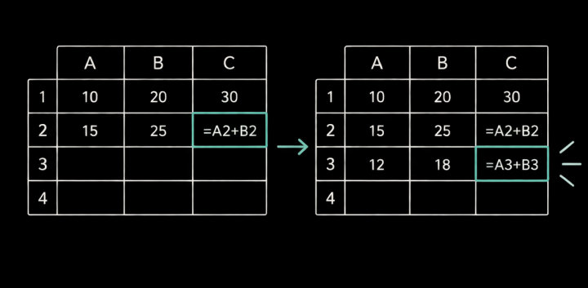

O Mistério das Referências de Células
Referência Relativa
Ao digitar e arrastar a alça de preenchimento para baixo, a fórmula muda sozinha para . Ela se adapta à nova posição.
Referência Absoluta ($)
Ao colocar cifrões como em , você 'trava' a célula. Mesmo arrastando a fórmula por mil linhas, a referência a $B$1 não se move.

Slide 24

Quando Travar Células na Gestão?
Imagine calcular a comissão de 5% sobre 50 vendas diferentes. A taxa de 5% está isolada na célula F1.
Se você usar e arrastar, a linha seguinte procurará F2, gerando erros ou zeros.
A fórmula correta é . Assim, a célula C2 desce relativamente para cada venda, mas o valor $F$1 permanece imóvel.
🧠
Lembre-se
Dica de ouro: selecione o endereço da célula e pressione a tecla F4 para inserir os cifrões automaticamente.

Slide 25
Verificando o Uso do Cifrão ($)
Se a fórmula =D3*$A$1 for copiada e colada na linha abaixo (célula seguinte), como ela ficará escrita?
1.
=D3*$A$1
2.
=E4*$B$2
3.
=D4*$A$1
4.
=D4*$A$2

Slide 26
Verificando o Uso do Cifrão ($)
✅
Se a fórmula =D3*$A$1 for copiada e colada na linha abaixo (célula seguinte), como ela ficará escrita?
1.
=D3*$A$1
2.
=E4*$B$2
✓
3.
=D4*$A$1
4.
=D4*$A$2

Slide 27

Formatação Numérica Profissional
PADRONIZAÇÃO COMERCIAL
Números 'crus' passam amadorismo. O Excel oferece:
Moeda (R$): símbolo e duas casas decimais
Porcentagem (%): exibe valor percentual
Data: formata em DD/MM/AAAA
🔑
Ponto-chave
Formatação muda a aparência; o valor real permanece intacto.

Slide 28
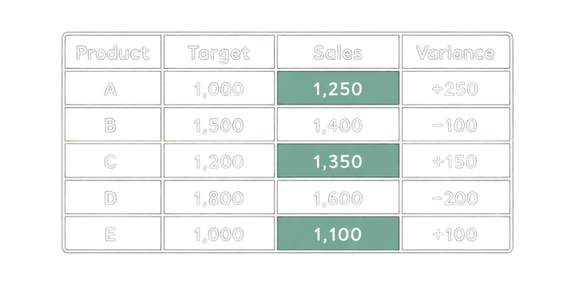
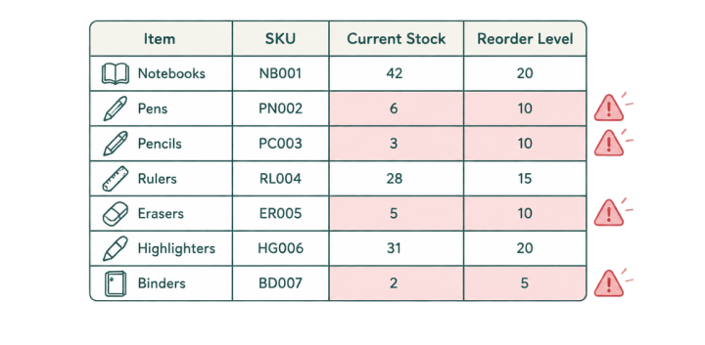
Destaque Visual com Formatação Condicional
Realce de Metas
Células que ultrapassam metas de vendas podem ser preenchidas automaticamente de verde, facilitando a identificação rápida dos melhores desempenhos da equipe.
Alerta de Riscos
Contas a pagar vencidas ou estoques zerados ganham preenchimento vermelho imediato, permitindo que a equipe tome providências antes que o produto falte.

Slide 29

Navegando com Congelar Painéis
Ao rolar uma planilha com centenas de linhas para baixo, você perde de vista a primeira linha com os títulos das colunas. Isso gera dúvidas sobre o significado de cada valor.
O recurso Congelar Painéis (na guia Exibir) trava a linha superior ou colunas da esquerda, mantendo os cabeçalhos sempre visíveis enquanto você rola a tabela livremente.

Slide 30
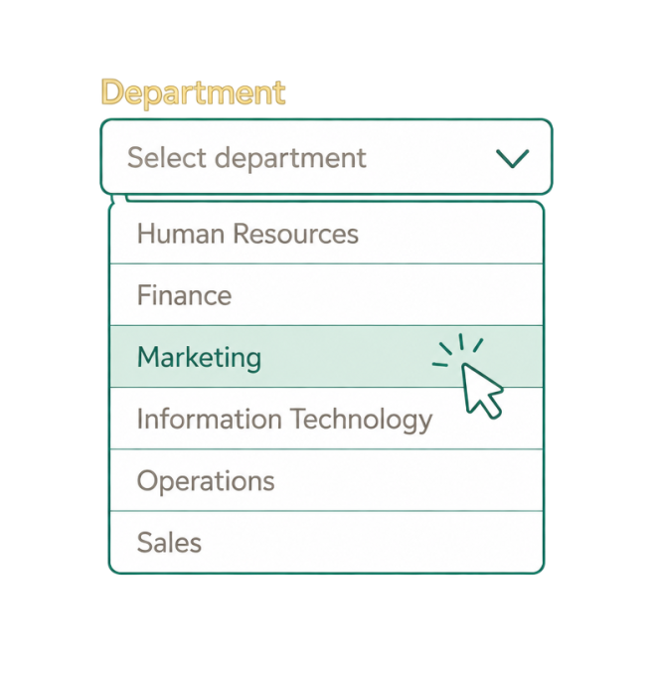
Validação de Dados e Listas Suspensas
Erros de digitação destroem relatórios: se um usuário digita 'São Paulo', outro 'SP' e outro 'sao paulo', o Excel os trata como coisas diferentes.
Com a Validação de Dados, você pode:
Restringir valores (aceitar apenas números inteiros ou datas válidas)
Criar uma Lista Suspensa com opções fixas pré-aprovadas
Exibir mensagens personalizadas de alerta quando houver digitação incorreta

Slide 31

Fixando Conceitos: Validação e Interface
Para evitar erros de digitação criamos uma ____ suspensa na validação, e para manter títulos visíveis usamos ____ painéis.
Banco de palavras 🏦
lista
somar
célula
borda
congelar

Slide 32
Fixando Conceitos: Validação e Interface
✅
Para evitar erros de digitação criamos uma lista suspensa na validação, e para manter títulos visíveis usamos congelar painéis.
Banco de palavras 🏦
lista
somar
célula
borda
congelar

Slide 33

Planejando uma Planilha de Gestão
ARQUITETURA DE DADOS
Antes de abrir o software e digitar dados aleatoriamente, um bom analista planeja a tabela no papel:
Cada coluna deve armazenar apenas um único tipo de informação
Evite mesclar células dentro do corpo principal de dados
Reserve uma linha superior dedicada exclusivamente aos cabeçalhos
Agrupe totais e resumos em áreas destacadas ou no rodapé

Slide 34
Passo a Passo: Planilha de Estoque
Vamos construir uma planilha de controle de estoque e compras do início ao fim:
1. Cabeçalhos
Defina: Código, Produto, Qtd, Custo Unitário e Total.
2. Cálculo Total
Insira a fórmula na primeira linha e arraste.
3. Formatação
Defina estilo Moeda para os custos e congele a linha 1.
4. Validação
Crie lista suspensa para a categoria do produto.

Slide 35

Aplicando a Função SE no Estoque
Para automatizar a gestão de compras, crie uma coluna chamada 'Status do Estoque'.
Se o estoque atual estiver abaixo de 15 unidades, a empresa precisa repor imediatamente. Caso contrário, a situação está segura.
A fórmula aplicada na linha 2 é:
.
Depois, aplicamos formatação condicional vermelha para a palavra 'Repor'.

Slide 36
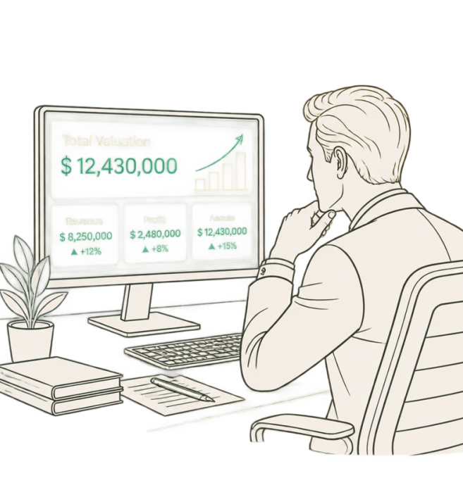
Montando o Resumo Gerencial
INDICADORES CHAVE (KPI)
Um diretor não quer ler 500 linhas de produtos individuais; ele precisa dos números consolidados da empresa:
Valor Total em Estoque:
Custo Médio por Item:
Maior Investimento Unitário:
Total de Itens Cadastrados:

Slide 37
Ciclo de Construção de uma Planilha
Ordene as etapas corretas para desenvolver uma planilha gerencial profissional e confiável:
Digitar os cabeçalhos e cadastrar os dados iniciais
Configurar regras de validação e congelar os painéis
Aplicar formatação numérica de moedas, cores e bordas
Construir as fórmulas matemáticas e funções de cálculo

Slide 38
Ciclo de Construção de uma Planilha
✅
Ordene as etapas corretas para desenvolver uma planilha gerencial profissional e confiável:
1
Digitar os cabeçalhos e cadastrar os dados iniciais
2
Construir as fórmulas matemáticas e funções de cálculo
3
Aplicar formatação numérica de moedas, cores e bordas
4
Configurar regras de validação e congelar os painéis

Slide 39


Debate: Automação e Responsabilidade
Se uma fórmula contiver um erro de parênteses ou referência e gerar um prejuízo financeiro para a empresa, a culpa é do software Excel ou do gestor que construiu a planilha?

Slide 40
Debate: Automação e Responsabilidade
✅
Você poderia ter dito...
A responsabilidade final é sempre humana. O Excel apenas executa comandos exatos segundo a sintaxe configurada pelo usuário.
Cabe ao gestor auditar fórmulas, testar cenários e validar a lógica matemática antes de tomar decisões financeiras reais.

Slide 41


Atividade Avaliativa 2: Projeto Prático
Projeto: Gestão Loja Modelo
Tabela: Produto, Categoria, Qtd, Preço, Total.
Categoria: Lista (Roupas, Calçados, Acessórios).
Total: Qtd * Preço.
Status: =SE(Qtd<10; "Comprar"; "OK").
Cartão: SOMA estoque e MÉDIA preços.
Formatação: R$ e cabeçalho fixo.
Critérios: Estrutura (30%), Fórmulas (40%), Formatação (30%).

Slide 42

Próximos Passos: Excel Avançado
OLHANDO PARA A AULA 3
Parabéns! Hoje você dominou fórmulas, formatação e controles no Excel. Na próxima aula, daremos um salto: aprenderemos funções de busca PROCV, filtros avançados e Tabelas Dinâmicas para cruzar dados complexos.
🧠
Lembre-se
Salve sua planilha da Atividade 2; usaremos essa base para criar relatórios avançados na Aula 3.

